Slide 1


Migración SOACS a OIC
For Technology... For Life

Slide 2
SOA CLOUD SERVICE(SOACS)
Oracle SOA Suite es un conjunto completo de software basado en estándares para construir, implementar y administrar integraciones siguiendo los conceptos de arquitectura orientada a servicios. Si bien SOA es un producto PaaS administrado por el cliente.
For Technology... For Life

Slide 3


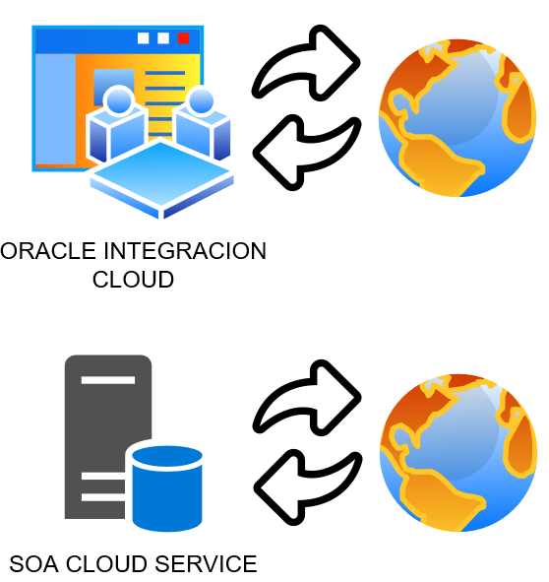
SOACS
COSTO POR CPU DEL SERVIDOR
For Technology... For Life

Slide 4
Oracle Integration Cloud (OIC)
Oracle Integration es una plataforma PaaS completamente administrada por Oracle. Esto significa que las responsabilidades tales como actualizaciones, aplicación de parches, alta disponibilidad, ajuste del rendimiento, escalado que realiza y administra el cliente en la plataforma SOA ahora están disponibles de manera inmediata y administradas por Oracle en Oracle Integration Cloud.
For Technology... For Life

Slide 5
ORACLE INTEGRACION CLOUD
COSTO MENSAJES POR HORA
For Technology... For Life

Slide 6
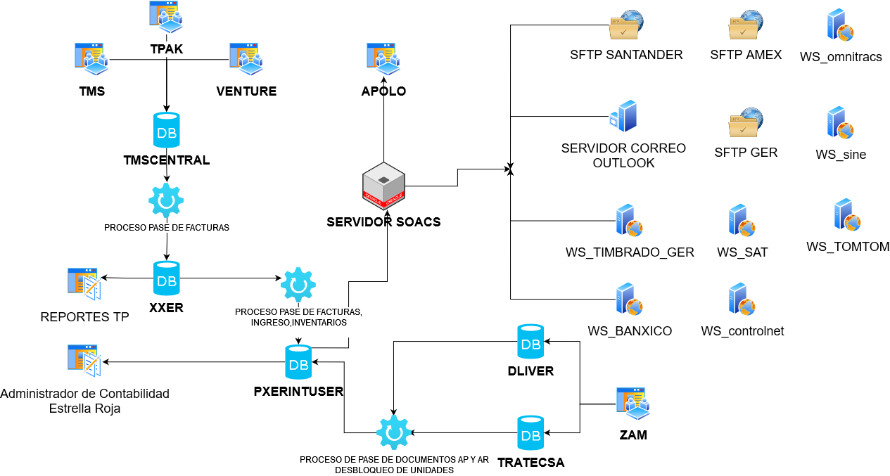
For Technology... For Life

Slide 7
Oracle Integration 3
Eliminar el costo y los gastos operativos asociados con el alojamiento y mantenimiento de un servidor SFTP.
Cantidad de Adaptadores y Soporte, Debido a ser lo nuevo que Oracle implementa como integrador con sus sistema esta en constante mejora.
Definir modelos de métricas, debido a que es un producto basado en mensajes estos modelos nos sirven para identificar el consumo por integración.
Desarrollo en entorno web ya no es necesario un ide para el desarrollo de aplicaciones
conectividad con aplicaciones por medio de agentes.
Administrado por Oracle lo cual las actualizaciones y aplicación de parches los realiza el proveedor.
Desarrollo de aplicaciones de forma mas ágil.
For Technology... For Life

Slide 8
Riesgos Actuales
Ultima versión de SOACS como todo software que no continua dejara de tener soporte.
Adaptadores desactualizados, esto implica que muchos sistemas utilizan versiones mas reciente con diferentes configuraciones un ejemplo reciente, adaptador de correo electrónico.
Seguir realizando desarrollo en un software dejara de tener soporte.
For Technology... For Life

Slide 9
Desventajas
No adecuado para sistemas con un alto numero de transacciones, debido a que mayor numero mayor costo.
Sistema limitado para realizar procesos de negocio con alta complejidad, esto quiere habrá cosas que no podríamos hacer con Integración 3 que actualmente se hacen en SOACS.
For Technology... For Life

Slide 10
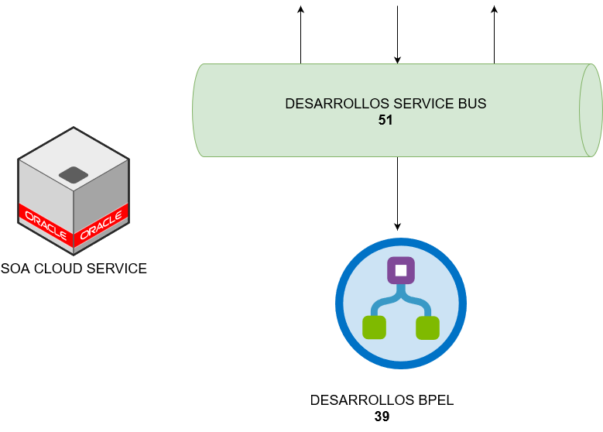
INTEGRACIONES GER
DESARROLLOS ACTUALES
For Technology... For Life

Slide 11
Implicaciones
Implica recopilar información sobre la arquitectura de las soluciones existentes, la topología y también revisar los requisitos funcionales y no funcionales que SOA aborda en la instalación actual. También se revisan y se anotan los patrones de integración utilizados. Esto ayudará a seleccionar los patrones y el diseño de integración correctos en la plataforma OIC de destino.
Número de entornos SOA (ejemplo: producción, desarrollo)
Componentes SOA utilizados
Métricas de procesamiento de mensajes
Ubicación de las aplicaciones de punto final de integración
For Technology... For Life

Slide 12
Desarrollos Métricas Aprox.
Integración SOACS | Complejidad | Programación | Transacciones procesadas | Mensajes Aprox.
AR_Creacion_de_transacciones | Alta | 1 al dia | 350 | 800
AR_Timbrado de complemento de pagos | Media | cada 10 min | 10 | 60
AR_Timbrado de Transacciones | Media | cada 5 min | 10 | 60
AR Creación y aplicación de recibos ZAM | Alta | 1 al dia | 4000 | 8500
INV Importación de consumos de diesel | Media | 1 al dia | 213 | 30
CE_Importación de estados de cuenta bancarios | Alta | bajo de manda | 40 | 600
AR Creación y Actualización de Clientes | Muy Alta | 1 al dia | 30 | 1800
AP Validación de Complementos de pago(Generacion Carpetas) | Baja | 1 al dia | 30 | 90
AP Validación de Complementos de pago(Envio de correos) | Baja | 1 al día | 150 | 1500
AP Validación de Complementos de pago(Validacion) | Alta | bajo de manda | 3 | 500
AP Validación de Facturas (Nuevo) | Alta | cada 5 min | 10 | 160
GL Importación de Pólizas Contables TMS Y Nómina de Empleados | Media | 1 vez al dia | 70000 | 50
Bloqueo/Desbloqueo de unidades ZAM | Alta | cada 15 min | 15 | 540
Lectura de Kilómetros ZAM | Media | manual | 300
AP Creación de Liquidaciones DLIVER y TRATECSA | Baja | 2 veces al dia | 400 | 10
AR Creación de Transacciones con 4% de retención, Recibos y Notas de Crédito de TRATECSA, DLIVER y PAQUER | Alta | 1 vez al dia | 4000 | 4020
GL Importacion Tipo Cambio | Baja | 1 vez al dia | 2 | 20
AR Conciliacion(SFTP AMEX) | Baja | 1 vez al dia | 600 | 15
AR Conciliacion (SFTP SANTANDER) | Baja | 1 vez al dia | 600 | 15
AR Conciliación | Alta | 1 vez al dia | 600 | 1280
AR Apliacion NC | Baja | 1 vez al dia | 15 | 45
Envio de XML y PDF repositorio | Baja | cada 10 min | 10 | 30
Total Desarrollo de procesos de Negocio
For Technology... For Life

Slide 13
SOA a OIC no es una actualización o una migración automática. Los dos productos de integración tienen diferentes entornos de ejecución y tiempo de diseño. Por lo tanto, las integraciones deben volver a desarrollarse en la plataforma OIC de destino. Aunque los conceptos de integración de alto nivel siguen siendo los mismos para ambas plataformas, un buen conocimiento de las características de Oracle Integration Cloud, una amplia gama de adaptadores y una buena idea de los conceptos de integración en la nube son clave para obtener todos los beneficios de Oracle Integration durante la migración desde SOA.
For Technology... For Life

Slide 14
Desarrollos Service Bus (Estimación 0)
Servicio OSB | Numero Operaciones del servicio | Tiempo Desarrollo (Hrs)
APIUnitMetricsTec | 5 | 16
AuditControlTec | 17 | 40
BanxicoTec | 1 | 8
CatalogsTec | 1 | 8
CoherenceTec | 6 | 16
CustomerEnt | 1 | 8
DigitalStampGERTec | 3 | 8
EAMUnitMetricsTec | 6 | 16
EAMWorkOrdersTec | 9 | 24
ERPIntegrationApiTec | 2 | 8
ERPIntegrationServiceTec | 29 | 56
ERPUnitMetricsTec | 1 | 8
FinancialsTec | 18 | 32
INER_FinancialsTec | 18 | 32
SCMWorkOrdersTec | 1 | 8
SftpTec | 5 | 16
Total de dias de desarrollo |  | 304
For Technology... For Life

Slide 15
Desarrollos BPEL(Estimación 0)
Integración SOACS | Complejidad | Tiempo Desarrollo(Hrs)
AR_Creacion_de_transacciones | Alta | 120
AR_Timbrado de complemento de pagos | Media | 80
AR_Timbrado de Transacciones | Media | 80
AR Creación y aplicación de recibos ZAM | Alta | 120
INV Importación de consumos de diesel | Media | 80
CE_Importación de estados de cuenta bancarios | Alta | 120
AR Creación y Actualización de Clientes | Muy Alta | 160
AP Validación de Complementos de pago(Generacion Carpetas) | Baja | 40
AP Validación de Complementos de pago(Envio de correos) | Baja | 40
AP Validación de Complementos de pago(Validacion) | Alta | 120
AP Validación de Facturas (Nuevo) | Alta | 160
GL Importación de Pólizas Contables TMS Y Nómina de Empleados | Media | 80
Bloqueo/Desbloqueo de unidades ZAM | Alta | 120
Lectura de Kilómetros ZAM | Media | 80
AP Creación de Liquidaciones DLIVER y TRATECSA | Baja | 40
AR Creación de Transacciones con 4% de retención, Recibos y Notas de Crédito de TRATECSA, DLIVER y PAQUER | Alta | 120
GL Importacion Tipo Cambio | Baja | 40
AR Conciliacion(SFTP AMEX) | Baja | 40
AR Conciliacion (SFTP SANTANDER) | Baja | 40
AR Conciliacion | Alta | 120
AR Apliacion NC | Baja | 40
Envio de XML y PDF repositorio | Baja | 40
Total Desarrollo de procesos de Negocio |  | 1760
For Technology... For Life

Slide 16
Actividades por desarrollo
En todos los servicios es necesaria la replicación de los servicios en este caso se puede decir que se debe replicar lo que ya se tiene desde cero a otro lenguaje es similar pero cambian algunas cosas.
Adicional a esto implica actividades mas, ya que como se comenta hay funciones que actualmente se tienen en SOACS que en OIC no por lo que será necesario realizar la adaptación apoyándose de javascript.
En caso de los servicio marcados en naranja que son los que mayor numero de mensajes consumen, se recomienda realizar una reingeniería del servicio de tal forma que podamos apoyarnos generando APIS de los servicios que nos consuman mayor demanda de mensajes para acumular un grupo de mensajes en una sola petición y de esta forma no consumir tantos mensajes del lado de OIC. Esta actividad es opcional e implica aumentar tiempos de desarrollo.
For Technology... For Life

Slide 17
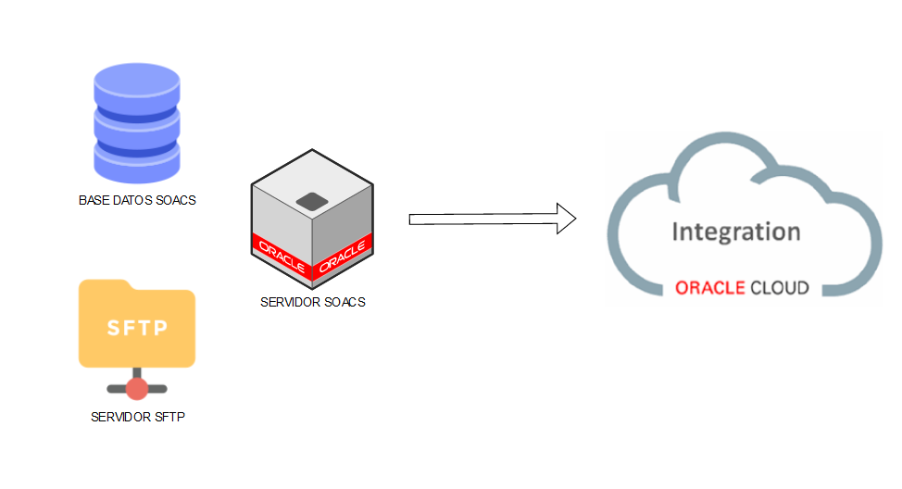
For Technology... For Life

Slide 18
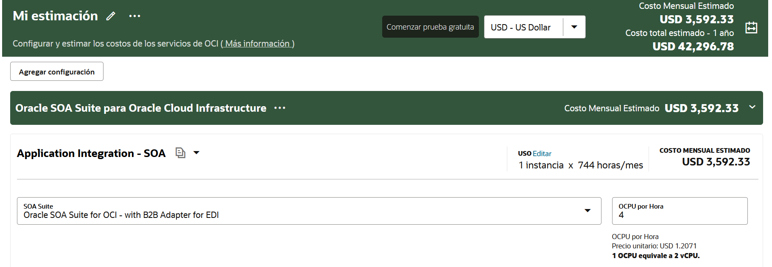
Costos SOACS
For Technology... For Life

Slide 19
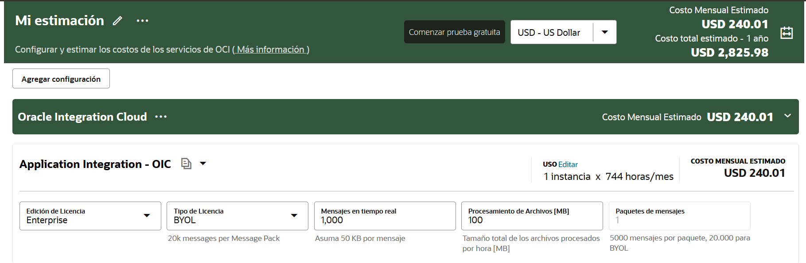
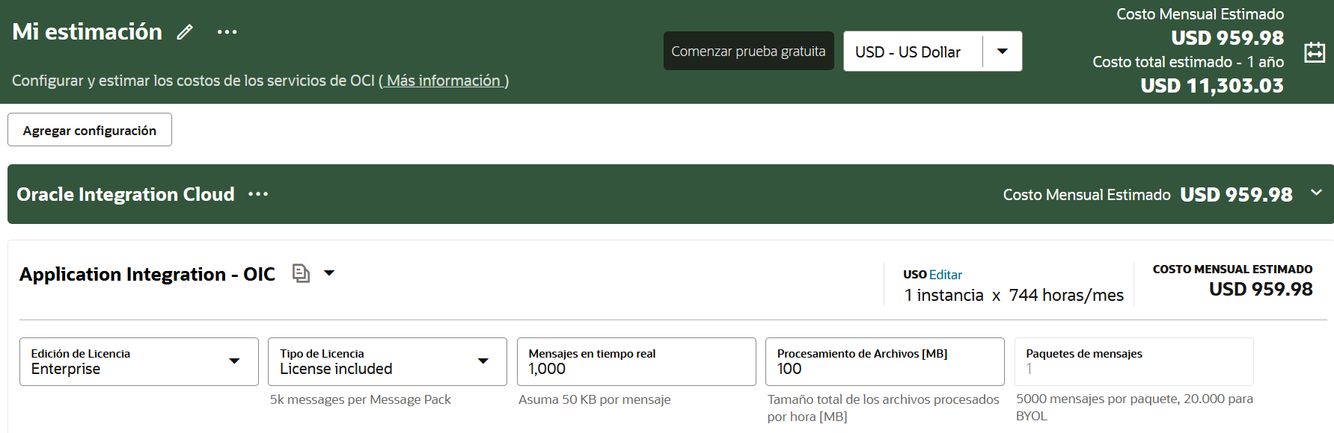
Costos OIC
For Technology... For Life

Slide 20
Conclusiones
OIC le puede ayudar al cliente a reducir el costo de su operación, así como ciertas responsabilidades.
La solución cuenta con actualizaciones y parches de seguridad gestionados por Oracle lo cual es muy benéfico.
Mitiga el riesgo a la obsolescencia tecnológica y permite un mejor escalado de las aplicaciones.
Sobre las desventajas sólo tendríamos que revisar si realmente con OIC 3 nos da el alcance del negocio por el riesgo de las altas transacciones que pudiera haber, así como de las posibilidades en los accionables sobre esta solución.
For Technology... For Life

